Slide 1






第三节 解析函数的不定积分
一、不定积分定义
二、定理
三、小结与思考
机动 目录 上页 下页 返回 结束

Slide 2






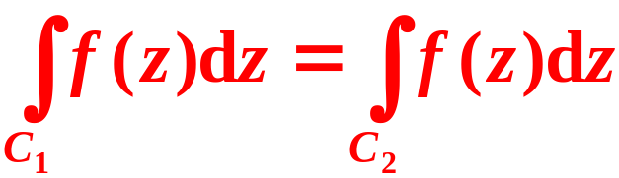
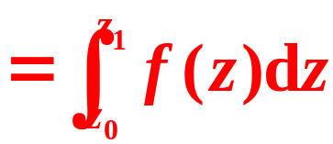
一、不定积分定义
由柯西定理知:
解析函数在单连通域内的积分只与起点和终点有关, (如下页图)

Slide 3
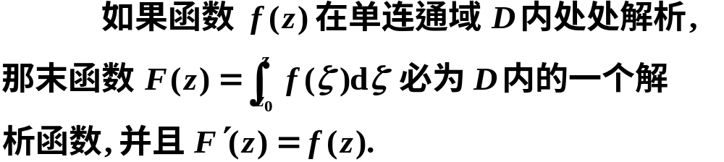
定理：

Slide 4

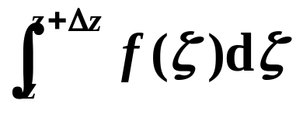

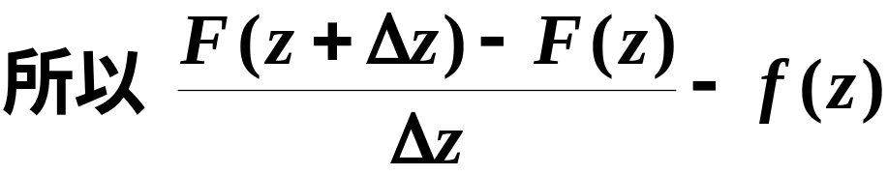
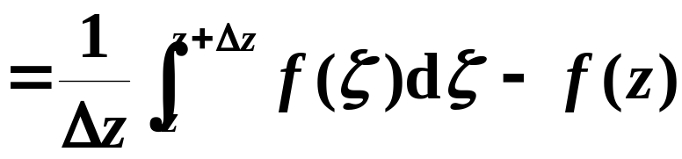


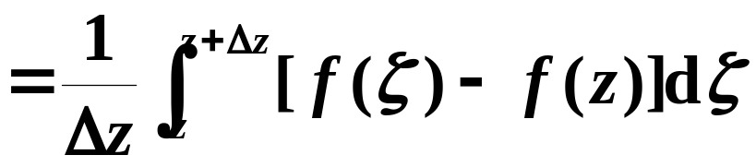


证
在D内再任取一点z+Δz,
连接 z 到 z+Δz 的线段作为积分路线，则

Slide 5






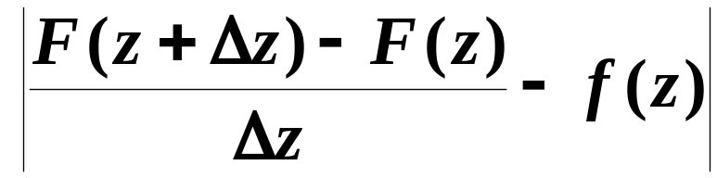
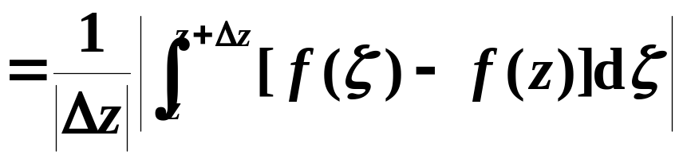
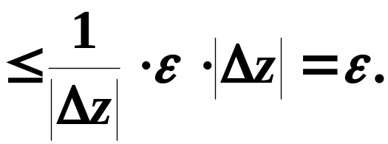

从而

Slide 6

原函数和不定积分的定义:
设函数f (z)在区域D内连续，若D内的一个函数
Φ(z)满足
则称Φ(z)为f (z)的一个原函数，
f (z)的所有原函数的
集合称为函数f (z)的不定积分.
原函数之间的关系:

Slide 7
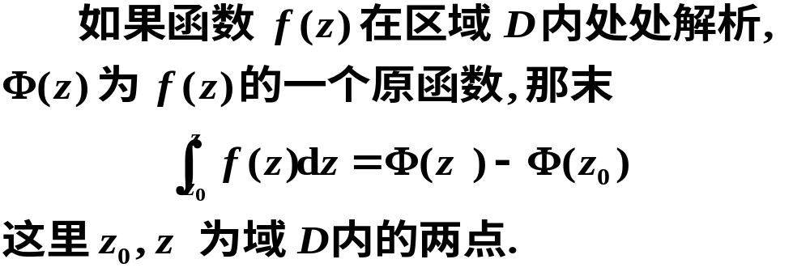
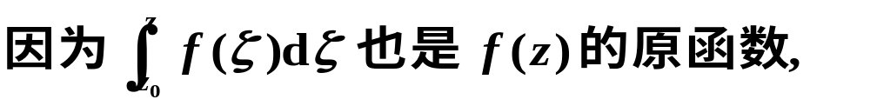
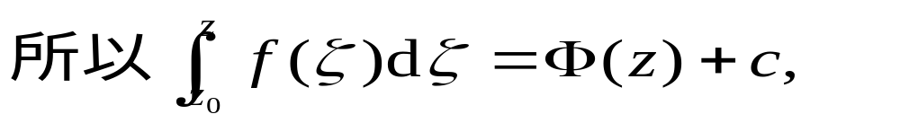


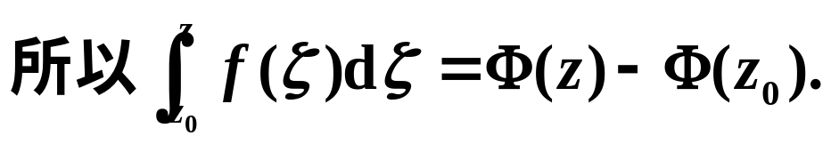
二、定理
(类似于牛顿-莱布尼兹公式)
证

Slide 8
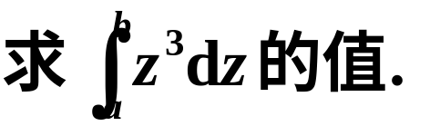
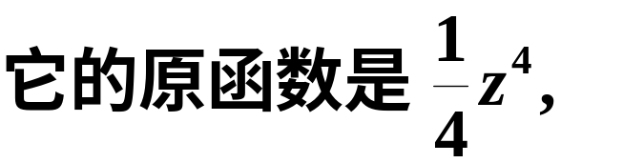

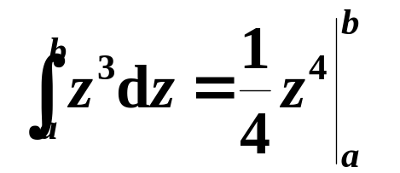
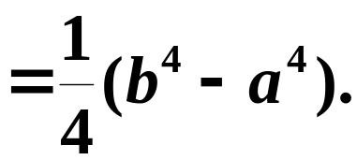
例1
解
由牛顿-莱布尼兹公式知,

Slide 9
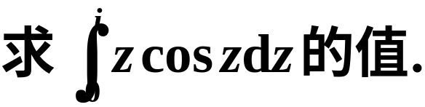
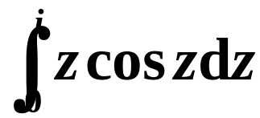
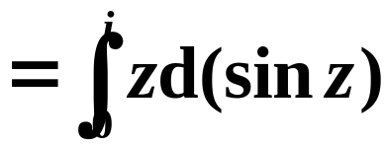
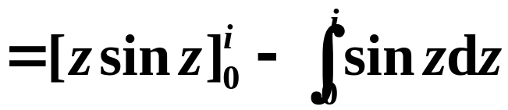
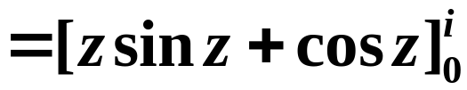

例2
此方法使用了微积分中“分部积分法”

Slide 10
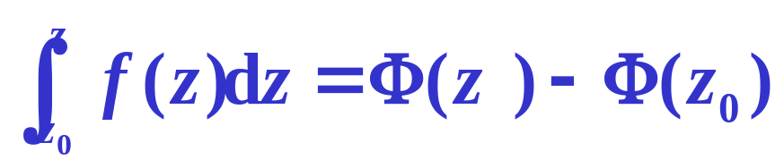
四、小结与思考
原函数、不定积分的定义以及牛顿—莱布尼兹公式.

Slide 11
思考题
定理在积分计算中有什么用? 要注意什么问题?
作业：P46 5，

Slide 12
思考题答案
注意定理要求的条件。
放映结束，按Esc退出.

Slide 13
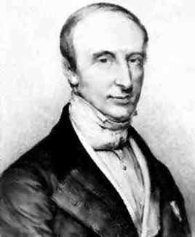
柯西资料
Augustin-Louis Cauchy
Born: 21 Aug 1789 in Paris, France
Died: 23 May 1857 in Sceaux (near Paris), France

